Slide 1
CONSULTAS HQL

Slide 2
1. CREACIÓN DE LA APLICACIÓN DE ESCRITORIO
Para poder enlazar la base de datos a una aplicación, vamos a implementar un formulario de acceso a la tabla Actor.
Crearemos un simple formulario JFrame, que mostrará algunos campos para introducir y mostrar datos de la tabla.
También se añadirá un botón para poder realizar consultas a la base de datos.

Slide 3
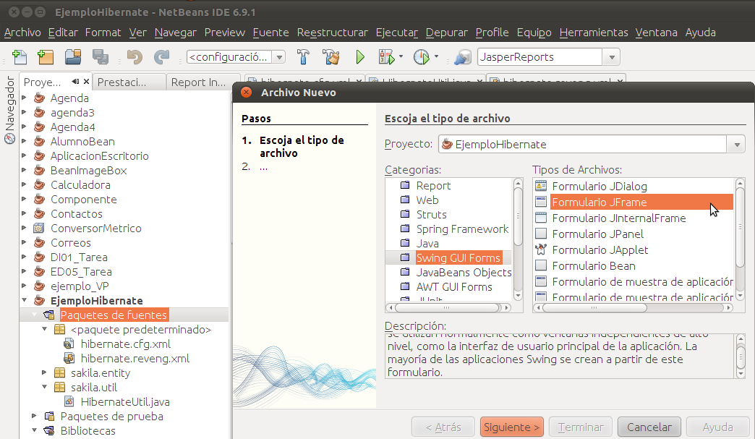
Creación del formulario JFrame.
Hacemos clic sobre en el botón derecho del ratón, sobre el nodo de Paquetes de fuentes, y seleccionamos Nuevo->Otro para abrir el asistente de Nuevo Archivo.
Seleccionamos Formulario JFrame en la categoría Swing GUI Forms

Slide 4
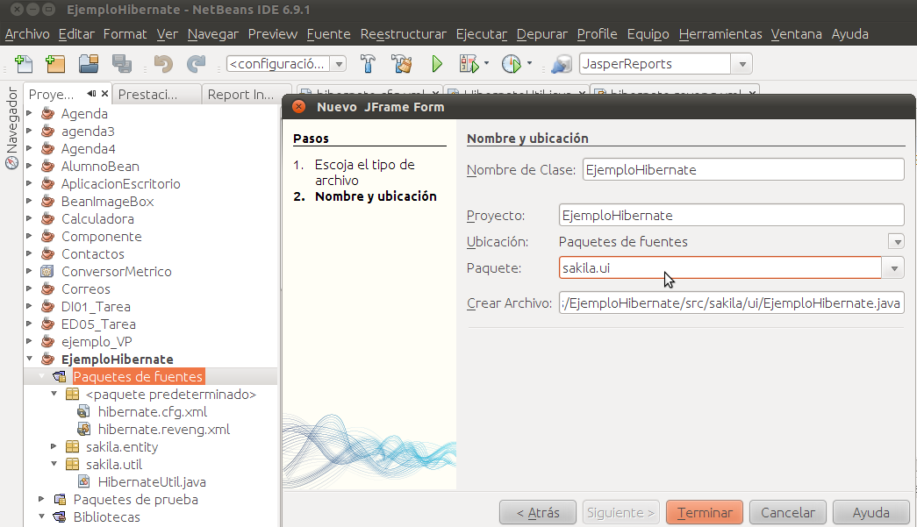
Creación del formulario JFrame
Le asignamos el nombre EjemploHibernate al nombre de la clase, y sakila.ui al nombre del paquete. Pulsamos Terminar.
Una vez que hemos pulsado el botón Terminar, NetBeans ha creado la clase, con lo que podremos abrirla y editarla en vista Diseño.

Slide 5
2. AÑADIENDO ELEMENTOS AL FORMULARIO
Una vez que hemos creado el formulario, es necesario añadir los elemento que me permitan interactuar con él.
Vamos a añadir al formulario los siguientes elementos:

Slide 6
Elementos a añadir
Arrastramos un objeto JLabel desde la paleta y en las propiedades, cambiamos text por “INFORMACIÓN DEL ACTOR”.
Arrastramos un objeto JLabel desde la paleta y en las propiedades, cambiamos text por “Nombre”.
Arrastramos un objeto JTextField desde la paleta y en las propiedades, cambiamos Name por txtNombre.
Arrastramos un objeto JLabel desde la paleta y en las propiedades, cambiamos text por “Apellidos”.
Arrastramos un objeto JTextField desde la paleta y en las propiedades, cambiamos Name por “txtApellidos”.
Arrastramos un objeto JTable desde la paleta y en las propiedades, cambiamos Name por “tbResultado”.
Arrastramos un objeto JButton desde la paleta y en las propiedades, cambiamos Name por “btConsulta”.
Salvamos los cambios.

Slide 7
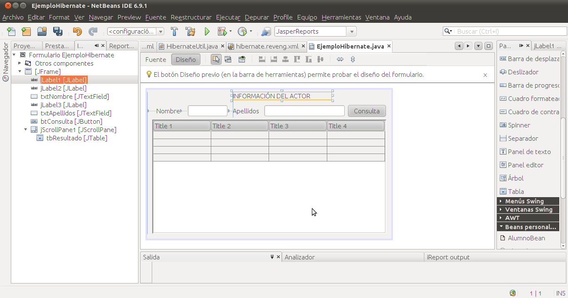
Asignando eventos
En este punto disponemos del formulario, nos queda crear el código para asignar eventos a los elementos del formulario.

Slide 8
3. CREANDO CONSULTAS EN EL EDITOR HQL
NetBeans nos va a permitir construir y probar consultas basadas en HibernateQueryLanguage (HQL), con el editor de Consultas HQL.
Cuando tecleamos una consulta en este editor, la herramienta nos devuelve la consulta equivalente en SQL.
Cuando pulsamos en el botón de “Ejecutar consulta HQL”, el IDE ejecuta la consulta y muestra el resultado.

Slide 9
Pasos previos
Antes de poder crear y probar una consulta HQL, es necesario compilar la aplicación, para ellos procedemos de la siguiente forma:
Pulsamos el botón derecho del ratón sobre el nodo del proyecto, y pulsamos generar.
Expandimos el nodo “Paquete predeterminado” en el nodo de Paquetes de fuentes en la ventana de proyectos.
Pulsamos el botón derecho sobre el archivo hibernate.cfg.xml y elegimos Ejecuta consulta HQL, para abrir el editor HQL.
Probamos la conexión escribiendo from Actor en el editor HQL. Los resultados de la consulta se deberán mostrar en la parte de debajo de la ventana.

Slide 10
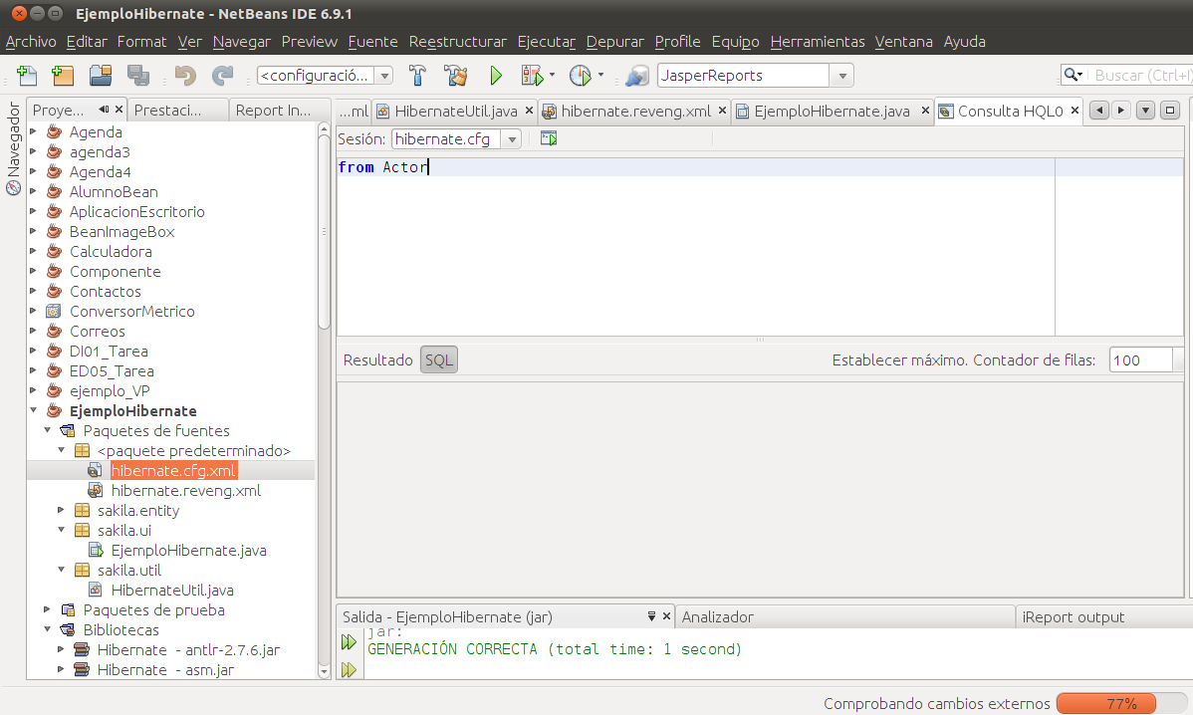
Consultas en HQL

Slide 11
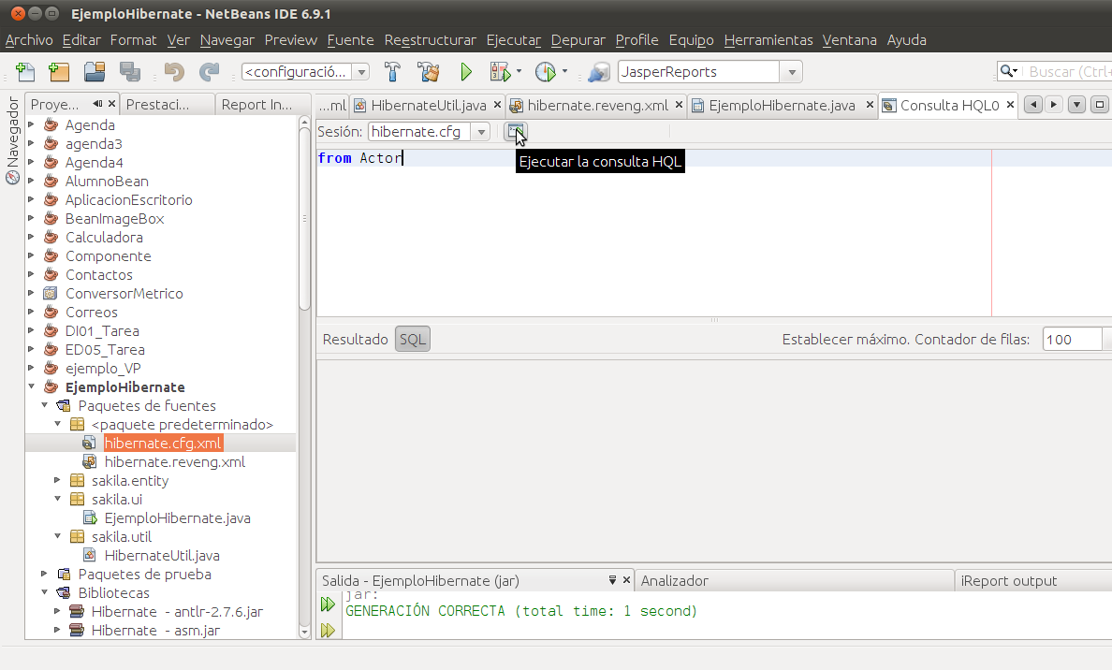
Consultas en HQL

Slide 12
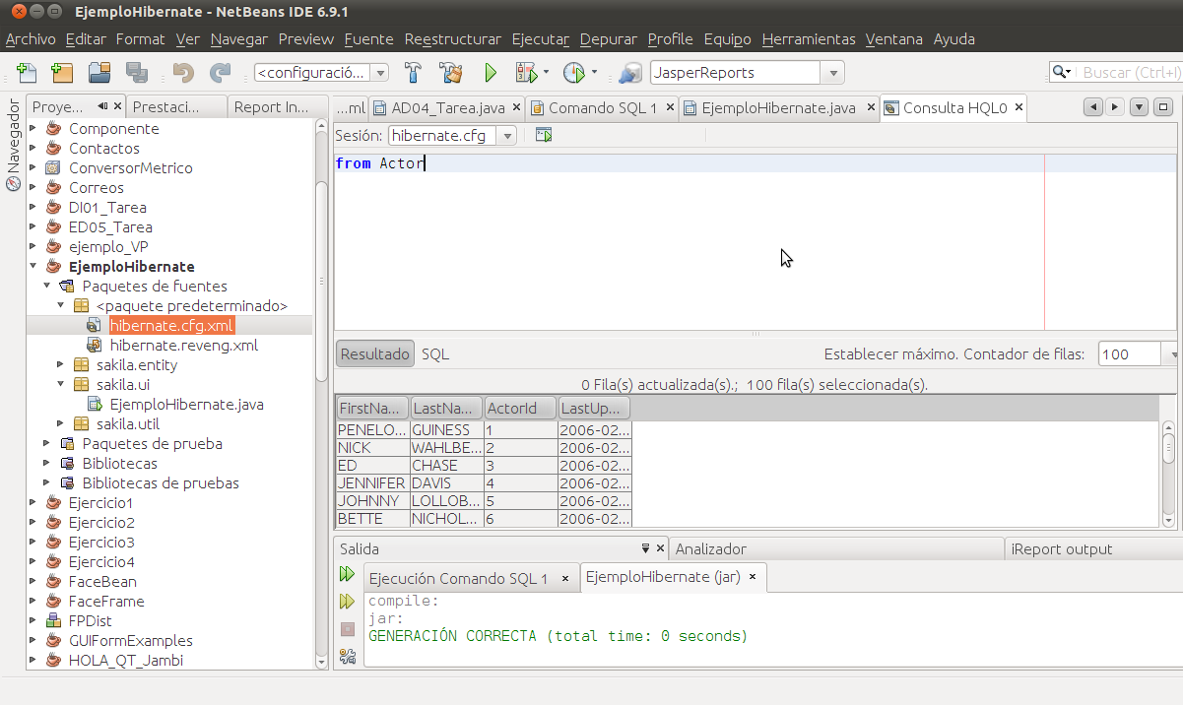
Consultas en HQL

Slide 13
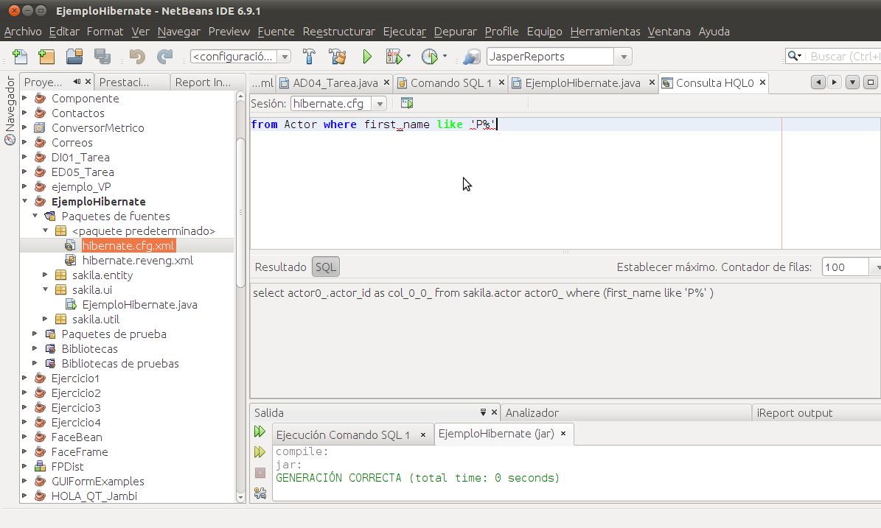
Ejecución de consultas HQL
Supongamos que vamos a buscar a los actores cuyo nombre empiece por P.
from Actor a where a.firstName like ‘P%’
Si se pulsa sobre el botón SQL, se mostrará la consulta en SQL.

Slide 14
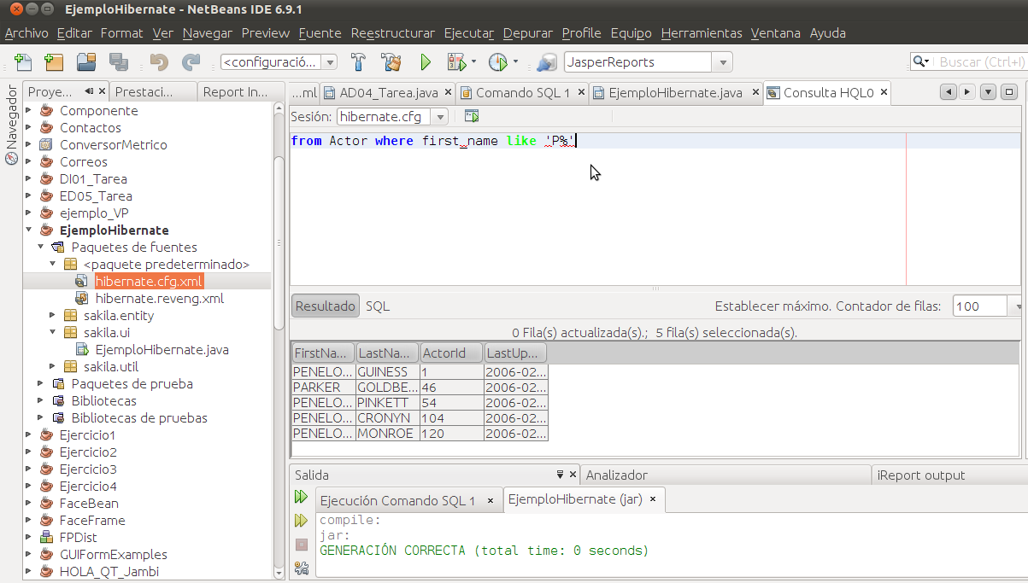
Resultado de la consulta

Slide 15
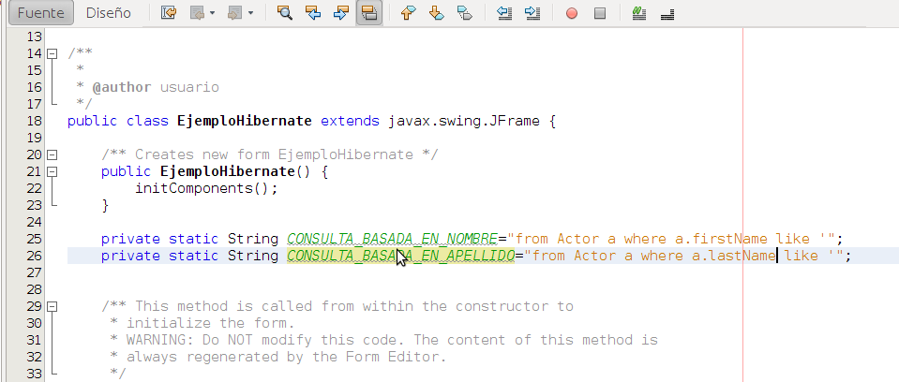
4. AÑADIENDO CONSULTAS AL FORMULARIO
En este punto, vamos a modificar el código del EjemploHibernate.java, para poder añadir las cadenas con las consultas y crear los métodos para construir e invocar las consultas incluida en las variables de entrada.
Abrimos EjemploHibernate.java y hacemos clic en la pestaña Código.
Añadimos las siguientes cadenas de consulta en la clase.

Slide 16
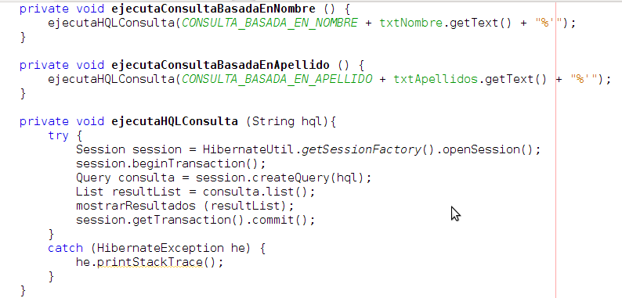
Añadiendo métodos
Añadimos los métodos siguientes para la crear la consulta basada en la cadena de entrada del usuario.

Slide 17
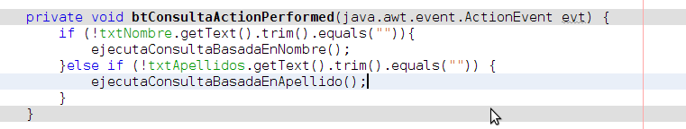
Ejecución de métodos
El método ejecutaHQLConsulta() invoca a Hibernate para ejecutar la consulta seleccionada. Este método hace uso de la utilidad HibernateUtil.java para obtener el objeto HibernateSession.
Para poder trabajar con el ejemplo, deberemos importar las bibliotecas de Hibernate (org.hibernate.Query, org.hibernate.Session) y la java.util.List.
Deberemos crear una manejador de eventos para el botón btConsulta. El código del método será el siguiente

Slide 18
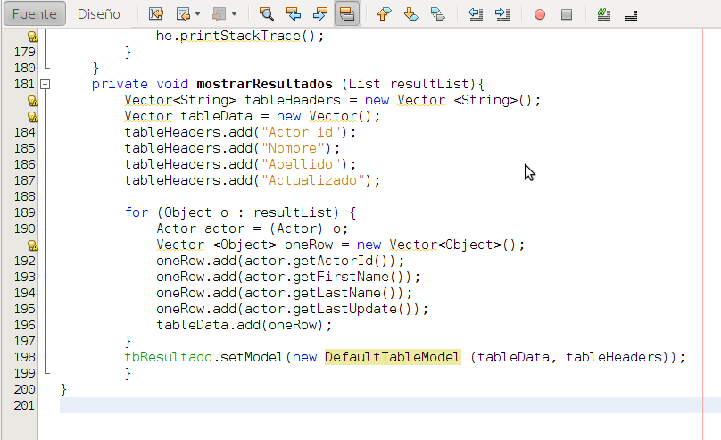
Método para mostrar resultados
Añadimos el método siguiente para mostrar los resultados en la Jtable
Importamos java.util.Vector y salvamos los cambios.

Slide 19
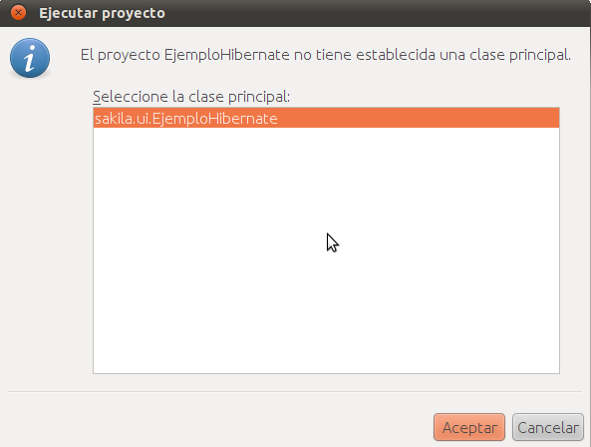
5. EJECUCIÓN DEL PROYECTO
Una vez que hemos finalizado el código, podemos lanzar la aplicación. Antes de ejecutar el proyecto, necesitamos especificar la clase principal de la aplicación en las propiedades del proyecto.
Si no hay clase principal especificada, procederemos así:
Hacemos clic con el botón derecho del ratón en el nodo de proyecto, dentro de la ventana de proyectos, y elegimos propiedades.
Seleccionamos la categoría Ejecutar, y escribimos sakila.ui.EjemploHibernate para la clase principal.
Pulsamos Aceptar.

Slide 20
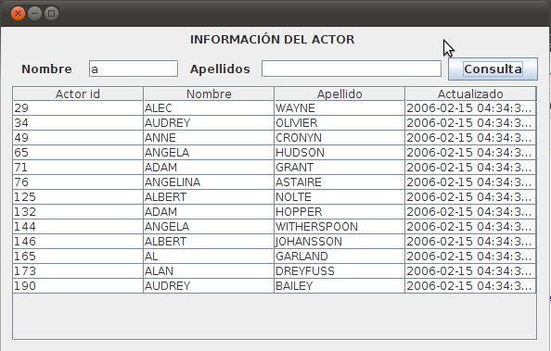
Resultado de la ejecución
Al ejecutar el proyecto, la aplicación quedaría de la siguiente forma

